Slide 1



الفصل ٩ - ٤ وحدات السعة في النظام المتري
أ/ فاطمة جبران

Slide 2

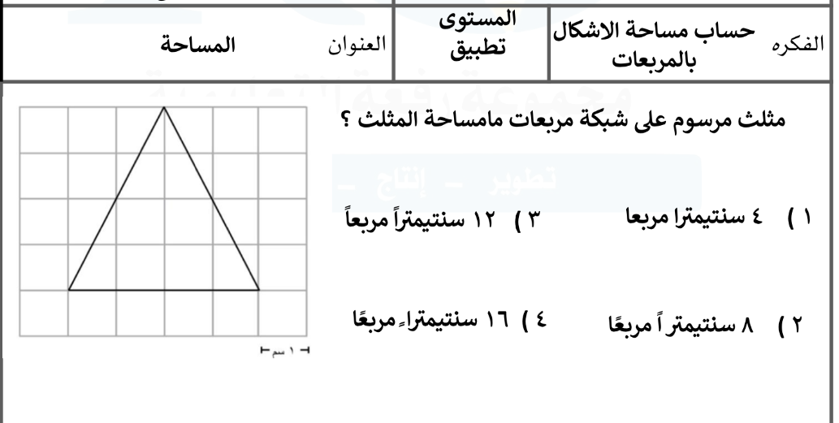

أ/ فاطمة جبران

Slide 3







أ/ فاطمة جبران

Slide 4



أ/ فاطمة جبران

Slide 5


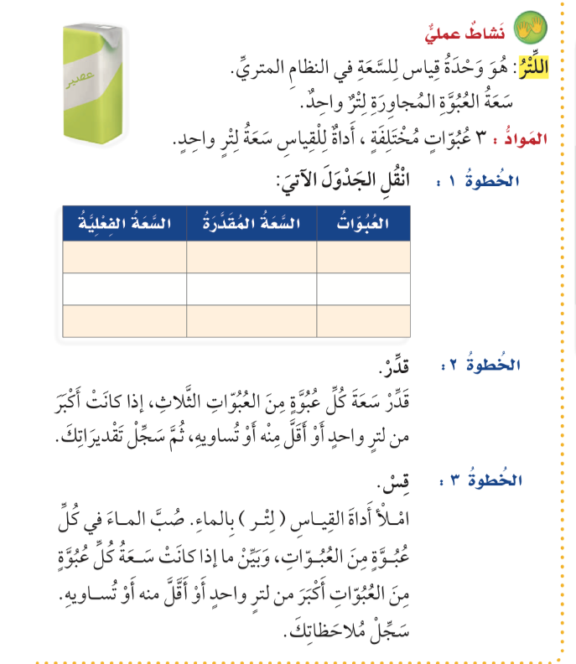
صفحة الكتاب ٢٨
أ/ فاطمة جبران

Slide 6

صفحة الكتاب ٢٨
أ/ فاطمة جبران

Slide 7
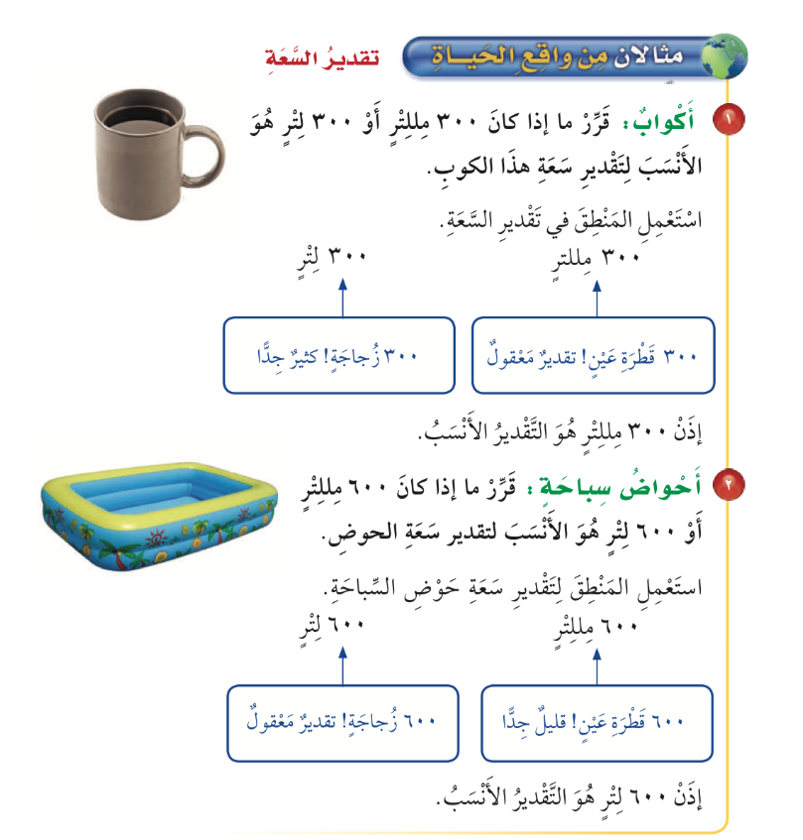
صفحة الكتاب ٢٩
أ/ فاطمة جبران

Slide 8



صفحة الكتاب ٢٩
🌟
🌟
🌟
أ/ فاطمة جبران

Slide 9


صفحة الكتاب ٢٩
🌟
🌟
🌟
أ/ فاطمة جبران

Slide 10



صفحة الكتاب ٣٠
🌟
🌟
🌟
أ/ فاطمة جبران

Slide 11





صفحة الكتاب ٣٠
🌟
🌟
🌟
أ/ فاطمة جبران

Slide 12

ماذاتعلمت ؟
أ/ فاطمة جبران

Slide 13






ممتع 🤩
قيم نفسك بالنسبة لفهمك للدرس
سهل 😍
سهل 😍
أ/ فاطمة جبران

Slide 14

أ/ فاطمة جبران

Slide 15
الواجب المنزلي
أ/ فاطمة جبران

